Slide 1
NUOTOLINĖ INTEGRUOTA PAMOKA
„FASADŲ TINKAVIMAS“

Slide 2
DALYVIAI
Ukmergės technologijų ir verslo mokykla AS1-19grupė
Mokytojas Dovilijus Serapinas
Biržų technologijų ir verslo mokymo centras 102grupė I pogrupis
Mokytoja Jolanta Širmelienė

Slide 3
Tikslas: Susipažinti su fasado tinkavimu ir pagal galimybės atlikti nesudėtingus fasado tinkavimo ar remonto technologinius procesus.
Uždaviniai: Išklausius mokytojų informacijos, peržiūrėjus pateiktų filmukų nuorodas, išsiaiškinti fasadų tinkavimo seką ir technologinius procesus, kokią naudą arba žalą daro aplinkai tinkas.

Slide 4
Fasadų tinkavimas kalkių- cemento skiediniu
Pagrindo paruošimas
Gruntavimas
Armavimas
Tinkavimas

Slide 5
Pagrindo paruošimas
Prieš pradedant pagrindo paruošimo darbus būtina įsitikinti, ar visur išvedžioti elektros laidai; išgręžtos skylės mūre elektros bei ryšių dėžutėms; ar visur išvedžioti vandentiekio, kanalizacijos, vėdinimo bei šildymo įvadai; užsandarinti langai ir durys.
Tinkuojamas paviršius privalo būti lygus, tvirtas, pakankamai stabilus, tolygiai įgeriantis drėgmę, šiurkštus, sausas, nuo jo nuvalytos dulkės, nešvarumai, apnašos, neužšalęs. Netvirti paviršiai nudaužomi iki tvirto pagrindo. Silpnesni (turintys cemento mažiau nei sekantys sluoksniai) paviršiai, mažinantys kalkių cemento tinko sukibimą su pagrindu, nuvalomi, pašalinamos dulkės ir riebalai.
Pagrindo paruošimo darbai atliekami grandikliais, tinkuotojų plaktukais, vieliniais šepečiais, kirtikliais.

Slide 6
Gruntavimas
Prieš pradedant darbus, plėvele apklijuojami langai ir kiti paviršiai, kurie gali būti aptaškyti gruntu ar tinku.
Apdulkėjęs paviršius yra gruntuojamas giluminiu gruntu arba gerai sudrėkinamas vandeniu.
Naują silikatinių ar molinių plytų, keramzitbetonio ar dujų silikato blokelių mūrą užtenka gerai sudrėkinti vandeniu.

Slide 7
Armavimas
Tinko sluoksnį reikia armuoti, kai tinkuojamas skirtingai besideformuojantis paviršius arba vietos, kur numatomas storas tinko sluoksnis.
Armavimui naudojamas metalinis tinklelis (gardelės dydis 10x10mm) arba cinkuotos vielos tinklelis.
Armuoto tinko storis turi būti ne mažesnis kaip 15mm.

Slide 8
Tinkavimas
Rekomenduojama temperatūra atliekant tinkavimo darbus +5-20 °C.
Paruošiamojo tinko sluoksnio
Išlyginamojo tinko sluoksnio . Pilnai sustingus paruošiamajam sluoksniui, dedamas išlyginamasis tinko sluoksnis. Dedamas vienas arba keli išlyginamieji sluoksniai, kol gaunamas lygus paviršius, atitinkantis leistinus nuokrypius. Vieno išlyginamojo sluoksnio storis gali būti 5-7mm. Kiekvienas sluoksnis yra išlyginamas, o sekantis išlyginamasis sluoksnis (jeigu toks reikalingas) dedamas tik pilnai sustingus ankstesniam sluoksniui.
Sluoksnių išlyginimas. Skiedinio sluoksnis tolygiai išlyginamas naudojantis h profiline liniuote, polistirolinėmis brauktėmis ir nerūdijančio plieno mentele. Jeigu buvo tinkuota pagal žyminius, nulyginus sieną, žyminiai išimami ir jų buvimo vietos užtaisomos skiediniu. Po to visas paviršius dar sykį pralyginamas.
Dengiamojo sluoksnio uždėjimas. Dengiamajam sluoksniui skiedinys daromas skystesnis; skiediniui naudojamas labai smulkus smėlis. Dengiamasis sluoksnis yra nulyginamas. Dengiamojo sluoksnio storis apie 2mm.
Užtrynimas. Tam naudojama polistirolinė trintuvė. Trinamas paviršius visą laiką tolygiai drėkinamas. Gerai užtrintas paviršius yra gerai sutankintas ir, pabraukus ranka, net ir kalkinio skiedinio tinkas nebyra.

Slide 9
Fasadų tinkavimas dekoratyviniu tinku
Šią informaciją pateiks Mokytojas Dovilijus

Slide 10
Literatūra
https://www.manonamai.lt/lt/sildymas/g-48027-eksperto-patarimai-apie-tinkavima-kuriuos-butina-perskaityti
https://lt.lt.allconstructions.com/portal/categories/258/1/0/1/article/16999/tinkuoto-fasado-atnaujinimas
http://www.statybunaujienos.lt/naujiena/Koki-dekoratyvini-tinka-rinktis-apsiltintu-fasadu-apdailai/7355
https://www.ekspertai.lt/tinkas_glaistas/patarimai/fasado_tinkavimas_dekoratyviniu_tinku
http://www.tinkorius.lt/Technologijos/tinkavimo_skiediniu_technol.html
https://www.youtube.com › watch

Slide 11
Namų darbų užduotys
Atlikti testą
Padaryti technologinę kortelę, arba atlikti nesudėtingą fasado remonto ar tinkavimo darbą. Nufilmuotą medžiagą atsiųsti .
Namų darbų užduotims atlikti skirta 1 savaitė iki gegužės 19 dienos, jei atliksite tinkavimo ar remonto darbų technologinį procesą, ar vieną iš operacijų ( paviršių paruošimo, gruntavimo, tinkavimo ar kitų..) filmuotą medžiagą atsiųskite iki birželio 1 dienos.

Slide 12
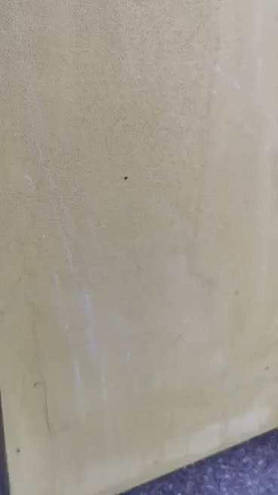
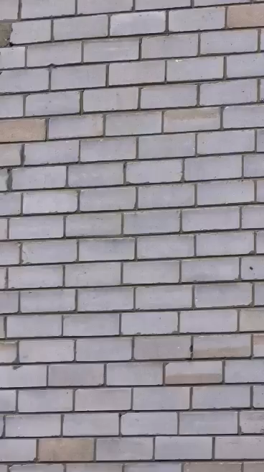

Slide 13
Technologinės kortelės pavyzdys

Slide 14
Refleksija
Pamokos tikslai ir uždaviniai man buvo ..........
Mane pradžiugino.........
Mane nuliūdino...........
Ši pamoka man buvo naudinga tuo, kad ............................
Ši pamoka man buvo nenaudingas, nes................................
Mokytojų aiškinimas buvo ......................
Mane aplankė šios emocijos........................
Aš norėčiau ateityje ...............................
Vardas pavardė , Mokykla

